Slide 1
CHÀO MỪNG CÁC EM ĐẾN VỚI TIẾT HỌC NGÀY HÔM NAY!

Slide 2

KHỞI ĐỘNG
Trong cuộc khảo sát tìm hiểu về cách học của học sinh khối 7 được kết quả như sau:
Có 50% học sinh học qua đọc, viết;
Có 35% học sinh học qua nghe;
Có 10% học sinh học qua vận động;
Có 5% học sinh học qua quan sát.
Khẳng định nào sau đây là đúng?
A. Kết quả thu thập trên không có số liệu.
B. Kết quả thu thập trên không phải là số.
C. Kết quả trên gồm cả dữ liệu là số liệu và dữ liệu không phải là số.
D. Kết quả trên là dữ liệu phần trăm không phải dữ liệu là số.

Slide 3
CHƯƠNG V: DỮ LIỆU VÀ BIỂU ĐỒ
BÀI 18: THU THẬP VÀ PHÂN LOẠI
DỮ LIỆU

Slide 4
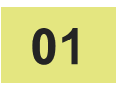
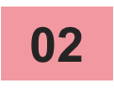
NỘI DUNG BÀI HỌC
THU THẬP DỮ LIỆU
PHÂN LOẠI DỮ LIỆU

Slide 5
01
THU THẬP DỮ LIỆU

Slide 6
HĐ 1:
Nêu các phương pháp thu thập dữ liệu đã được học. Mỗi phương pháp cho một ví dụ.
Trả lời:
Các phương pháp thu thập dữ liệu đã được học: Có nhiều cách để thu thập dữ liệu như quan sát, làm thí nghiệm, lập phiếu hỏi,... hay thu thập từ những nguồn có sẵn như sách báo, trang web,...
Ví dụ:
Làm thí nghiệm đo nhiệt độ của nước trong quá trình đun sôi.
Lập phiếu hỏi các loại hoa quả yêu thích của các bạn trong lớp.
Tra cứu số ca mắc covid của các nước trên thế giới năm 2020.

Slide 7

KẾT LUẬN
Thu thập dữ liệu có thể là trực tiếp hoặc gián tiếp.
Thu thập dữ liệu trực tiếp là việc thu thập dữ liệu thông qua quan sát, làm thí nghiệm, lập bảng hỏi, phỏng vấn,…
Thu thập dữ liệu gián tiếp là việc thu thập dữ liệu từ những nguồn có sẵn như sách, báo, mạng Internet,…
Để có thể đưa ra các kết luận hợp lí, dữ liệu thu thập được phải đảm bảo tính đại diện cho toàn bộ đối tượng đang được quan tâm.

Slide 8
Ví dụ 1
Để thu thập mỗi dữ liệu sau, ta nên làm thế nào? Đó là thu thập dữ liệu trực tiếp hay gián tiếp?
a) Dữ liệu về xếp hạng FIFA của bóng đá Việt Nam trong thời gian gần đây.
b) Số liệu về sự phát triển chiều cao của một giống cây mới theo thời gian.
Giải:
a) Để thu thập dữ liệu về xếp hạng FIFA của bóng đá nam Việt Nam trong thời gian gần đây, cách tốt nhất là ta vào website của Liên đoàn Bóng đá Thế giới (FIFA) tại địa chỉ fifa.com/fifa-world-ranking/vie để thu thập. Đây là phương pháp thu thập dữ liệu gián tiếp.

Slide 9
Ví dụ 1
Để thu thập mỗi dữ liệu sau, ta nên làm thế nào? Đó là thu thập dữ liệu trực tiếp hay gián tiếp?
a) Dữ liệu về xếp hạng FIFA của bóng đá Việt Nam trong thời gian gần đây.
b) Số liệu về sự phát triển chiều cao của một giống cây mới theo thời gian.
Giải:
b) Để có số liệu về sự phát triển chiều cao của một giống cây mới theo thời gian, ta trồng cây và định kì đo chiều cao, ghi lại kết quả. Đây là phương pháp thu thập dữ liệu trực tiếp.

Slide 10
LUYỆN TẬP 1
Em hãy cho biết phương pháp thu thập dữ liệu trong mỗi trường hợp sau là trực tiếp hay gián tiếp.
a) Nam vào website của Tổng cục Thống kê và ghi lại số quận/huyện của các tỉnh/thành phố thuộc đồng bằng Bắc Bộ.
b) Thầy giáo dạy Giáo dục thể chất đã đo và ghi lại thời gian chạy cự li 1 000 mét của các bạn học sinh khối 8.

Slide 11
Giải:
a) Nam ghi lại số quận/huyện của các tỉnh/thành phố thuộc đồng bằng Bắc Bộ bằng cách thu thập dữ liệu từ nguồn có sẵn (website của Tổng cục Thống kê: https://www.gso.gov.vn/). Do đó, phương pháp thu thập dữ liệu của Nam là gián tiếp.
b) Để ghi lại thời gian chạy cự li 1 000 mét của các bạn học sinh khối 8, thầy giáo dạy Giáo dục thể chất cần cho học sinh thi chạy và dùng đồng hồ bấm giờ để đo rồi ghi lại thời gian chạy của mỗi bạn. Đây là phương pháp thu thập dữ liệu trực tiếp.

Slide 12
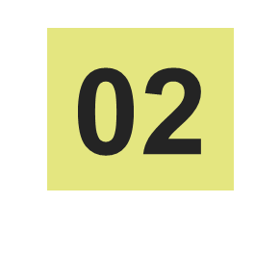

PHÂN LOẠI DỮ LIỆU

Slide 13

Cho hai dãy dữ liệu sau về 5 học sinh.
(A) Chiều cao (đơn vị: cm): 128,1; 132,9; 125,7; 131,3; 133,6.
(B) Số môn thể thao học sinh biết chơi: 2; 1; 5; 2; 3.
a) Hai dãy dữ liệu này có phải số liệu không?
b) Đo chiều cao (kí hiệu là h) một học sinh khác và hỏi về số môn thể thao (kí hiệu là n) mà em đó biết chơi.
+ h có thể nhận giá trị bất kì lớn hơn 120 cm và nhỏ hơn 150 cm được không?
+ n có thể nhận giá trị lớn hơn 3 và nhỏ hơn 4 được không?

Slide 14
Trả lời:
a) Dãy (A) biểu diễn số liệu về chiều cao (đơn vị: cm) của 5 học sinh; dãy (B) biểu diễn số liệu về số môn thể thao biết chơi của 5 học sinh. Do đó, hai dãy dữ liệu trên đều là số liệu.
b)
+ Số đo chiều cao của 5 bạn học sinh lớn hơn 120 cm và nhỏ hơn 150 cm nhưng số đo chiều cao của các bạn học sinh là số liệu cụ thể chứ không phải nhận giá trị bất kì. Do đó, h không thể nhận giá trị bất kì lớn hơn 120 cm và nhỏ hơn 150 cm.
+ Số môn thể thao học sinh biết chơi có các giá trị không lớn hơn 3 (các giá trị: 1; 2; 3) nên nó không thể nhận giá trị lớn hơn 3 và nhỏ hơn 4. Do đó, n không thể nhận giá trị lớn hơn 3 và nhỏ hơn 4.

Slide 15
KẾT LUẬN
Số liệu có thể nhận giá trị tùy ý trong một khoảng nào đó được gọi là số liệu liên tục. Số liệu không phải là số liệu liên tục được gọi là số liệu rời rạc.

Slide 16

Chú ý:
Dạng hay gặp của số liệu liên tục và số liệu thu được từ các phép đo như chiều cao, cân nặng, nhiệt độ, …
Dạng hay gặp của số liệu rời rạc là số liệu đếm số phần tử của một tập nào đó, chẳng hạn số học sinh trong lớp học, số sản phẩm một công nhân làm được trong ngày, …
Sơ đồ phân loại dữ liệu
Dữ liệu
Dữ liệu là số (số liệu)
Dữ liệu không là số
Dữ liệu rời rạc
Dữ liệu liên tục
Dữ liệu không là số, không thể sắp thứ tự
Dữ liệu không là số, có thể sắp thứ tự

Slide 17

Ví dụ 2
Với mỗi câu hỏi sau, Quỳnh đã hỏi ba bạn và ghi lại câu trả lời.
a) Nhà bạn có bao nhiêu chiếc ti vi? Kết quả: 3; 52; 2.
b) Bạn mất bao nhiêu thời gian (đơn vị: giờ) để hoàn thành bài tập về nhà?
Kết quả: 1,5; 2,3; 1,9.
Mỗi dãy dữ liệu trên thuộc loại nào? Chỉ ra giá trị không hợp lí nếu có.
Giải:
a) Dữ liệu thu được là số liệu rời rạc. Giá trị 52 không hợp lí.
b) Dữ liệu thu được là số liệu liên tục.

Slide 18
LUYỆN TẬP 2
Với mỗi câu hỏi sau, An đã hỏi 5 bạn và ghi lại câu trả lời.
a) Bạn nặng bao nhiêu kilôgam? Kết quả: 48; 51; 46; 145; 48.
b) Tên bạn có bao nhiêu chữ cái? Kết quả: 4; 5; 6; 3; 5.
Mỗi dãy dữ liệu trên thuộc loại nào? Chỉ ra giá trị không hợp lí nếu có.
Giải:
a) Dãy dữ liệu thu được là số liệu liên tục. Giá trị 145 không hợp lí.
b) Dữ liệu thu được là số liệu rời rạc

Slide 19
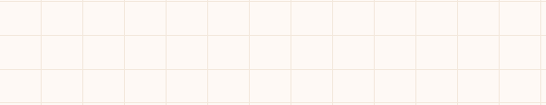
VẬN DỤNG
Em muốn ước lượng thời gian tự học ở nhà (đơn vị: giờ) của các bạn trong lớp. Hãy đưa ra cách thu thập dữ liệu và xác định xem dữ liệu thu được thuộc loại nào.
Giải:
Cách thu thập dữ liệu: mỗi bạn trong lớp đo thời gian tự học ở nhà (đơn vị: giờ) rồi ghi lại kết quả, sau đó em ước lượng khoảng thời gian tự học hoặc tính trung bình thời gian tự học của các bạn trong lớp.
Dữ liệu thu được thuộc loại số liệu rời rạc.

Slide 20
LUYỆN TẬP

Slide 21




Slide 22
Câu 1. Trong các phát biểu sau dữ liệu nào là dữ liệu rời rạc?
B. Chiều cao trung bình của học sinh lớp 8 (đơn vị tính là mét)
A. Cân nặng của các bạn trong lớp (đơn vị tính là kilogam)
D. Thời gian chạy cự li ngắn của các bạn trong lớp.
C. Số học sinh giỏi của khối 8
Notes:
Để hiển thị đáp án, các thầy cô bấm vào chữ cái màu vàng

Slide 23
Câu 2. Trong các phát biểu sau dữ liệu nào là dữ liệu liên tục?
A. Số lượng công nhân trong một công ty
B. Khoảng thời gian cần thiết để hoàn thành một dự án
C. Số lượng ngôn ngữ mà một cá nhân nói
D. Dụng cụ trong kệ
Notes:
Để hiển thị đáp án, các thầy cô bấm vào chữ cái màu vàng

Slide 24
Câu 3. Cách để thu thập dữ liệu gián tiếp là
A. Thu thập từ những nguồn có sẵn
B. Quan sát
C. Làm thí nghiệm
D. Lập phiếu hỏi
Notes:
Để hiển thị đáp án, các thầy cô bấm vào chữ cái màu vàng

Slide 25
Câu 4. Trong các phát biểu sau dữ liệu nào là dữ liệu rời rạc?
A. Lượng mưa, tính bằng inch, rơi trong một cơn bão
B. Các diện tích vuông của một ngôi nhà hai phòng ngủ
D. Số câu hỏi kiểm tra bạn trả lời đúng
C. Thời gian thức dậy
Notes:
Để hiển thị đáp án, các thầy cô bấm vào chữ cái màu vàng

Slide 26
Câu 5. Trong các phát biểu sau dữ liệu nào là dữ liệu liên tục?
A. Số lượng các bộ phận bị hư hỏng trong quá trình vận chuyển
B. Trọng lượng của một chiếc xe tải
D. Số anh chị em mà một cá nhân được chọn ngẫu nhiên có
C. Kích cỡ giày của các bạn trong lớp 8
Notes:
Để hiển thị đáp án, các thầy cô bấm vào chữ cái màu vàng

Slide 27
Bài 5.1 (SGK – tr.92) Dữ liệu thu được trong mỗi câu hỏi sau thuộc loại nào?
a) Bạn cao bao nhiêu?
b) Mạng điện thoại bạn đang dùng là gì?
c) Gia đình bạn có bao nhiêu người dưới
Dữ liệu thu được là số liệu liên tục.
Dữ liệu không phải là số, không thể sắp thứ tự
Dữ liệu thu được là số liệu rời rạc.

Slide 28
VẬN DỤNG

Slide 29
Bài 5.2 (SGK – tr.92) Ghép cặp cho phù hợp và ghi kết quả vào vở.
a. Số liệu rời rạc
A. Kết quả đánh giá của 5 bạn về đề kiểm tra học kì I môn Toán ở các mức độ: Khó, Rất khó, Trung bình, Dễ, Khó.
b. Số liệu liên tục
B. Nhiệt độ (oC) tại Nha Trang trong 5 ngày đầu tháng 6 là: 23,2; 25,7; 31,4; 27,3; 28,6.
c. Số liệu không là số, không thể sắp thứ tự
C. Số hoạt động hè mà các bạn trong tổ tham gia: 2; 1; 3; 0; 4.
d. Số liệu không
là số, có thể sắp thứ tự
D. Tên các môn thể thao mà các bạn yêu thích nhất: Bóng đá, Cầu lông, Cờ vua, Võ thuật, Bóng bàn.

Slide 30

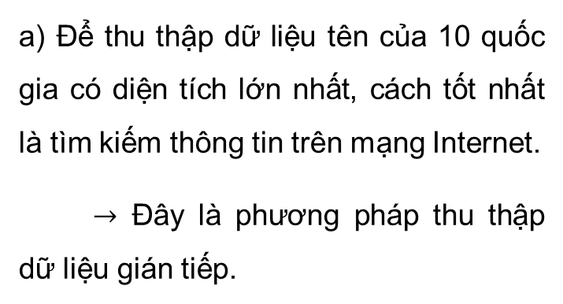
Bài 5.3 (SGK – tr.92)
Nên sử dụng phương pháp thu nhập nào để thu được mỗi dữ liệu sau?
a) Tên của 10 quốc gia có diện tích lớn nhất.
b) Ý kiến của các bạn về địa điểm đi tham quan tuần tới.
c) Chiều cao của các cây cau giống sau 6 tháng trồng.
Giải:
a) Để thu thập dữ liệu tên của 10 quốc gia có diện tích lớn nhất, cách tốt nhất là tìm kiếm thông tin trên mạng Internet.
$→$ Đây là phương pháp thu thập dữ liệu gián tiếp.

Slide 31
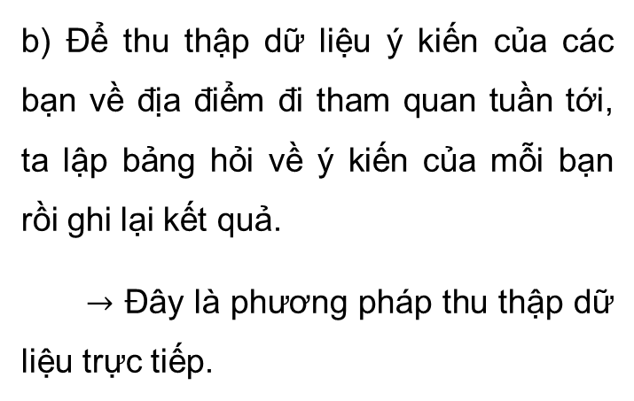
Bài 5.3 (SGK – tr.92)
Nên sử dụng phương pháp thu nhập nào để thu được mỗi dữ liệu sau?
a) Tên của 10 quốc gia có diện tích lớn nhất.
b) Ý kiến của các bạn về địa điểm đi tham quan tuần tới.
c) Chiều cao của các cây cau giống sau 6 tháng trồng.
Giải:
b) Để thu thập dữ liệu ý kiến của các bạn về địa điểm đi tham quan tuần tới, ta lập bảng hỏi về ý kiến của mỗi bạn rồi ghi lại kết quả.
$→$ Đây là phương pháp thu thập dữ liệu trực tiếp.

Slide 32
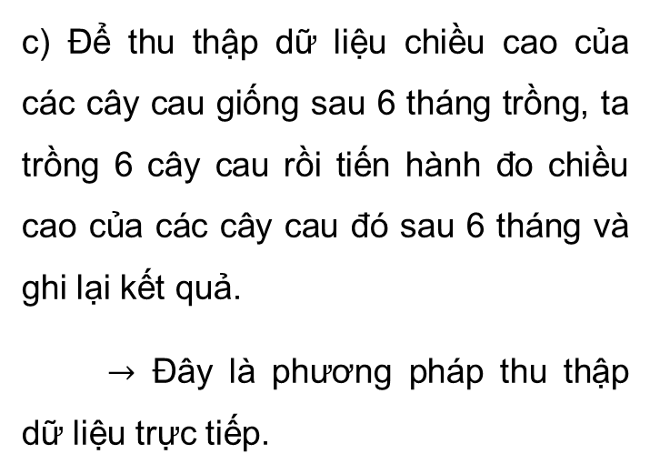
Bài 5.3 (SGK – tr.92)
Nên sử dụng phương pháp thu nhập nào để thu được mỗi dữ liệu sau?
a) Tên của 10 quốc gia có diện tích lớn nhất.
b) Ý kiến của các bạn về địa điểm đi tham quan tuần tới.
c) Chiều cao của các cây cau giống sau 6 tháng trồng.
Giải:
c) Để thu thập dữ liệu chiều cao của các cây cau giống sau 6 tháng trồng, ta trồng 6 cây cau rồi tiến hành đo chiều cao của các cây cau đó sau 6 tháng và ghi lại kết quả.
$→$ Đây là phương pháp thu thập dữ liệu trực tiếp.

Slide 33
HƯỚNG DẪN VỀ NHÀ
Chuẩn bị trước
Bài 19. Biểu diễn dữ liệu bằng bảng, biểu đồ
Ghi nhớ
kiến thức trong bài
Hoàn thành các bài tập trong SBT

Slide 34
CẢM ƠN CÁC EM
ĐÃ THEO DÕI TIẾT HỌC!

